Slide 1
KÍNH CHÀO QUÝ THẦY CÔ VỀ DỰ GIỜ
THĂM LỚP 8/1!

Slide 2
KIỂM TRA SẢN PHẨM DỰ ÁN
Lấy một tờ giấy, gấp làm tư tạo ra một góc vuông O, đánh dấu hai điểm A, B trên hai cạnh góc vuông rồi cắt chéo theo đoạn thẳng AB (H.3.46a). Sau khi mở tờ giấy ra, ta được một tứ giác.
Hình 3.46

Slide 3

Tiết 11: Bài 14: Hình thoi – Hình vuông
1 . HÌNH THOI
Khái niệm hình thoi và tính chất của nó.
Hình 3.47

Slide 4
Điền vào ô trống để được câu hoàn chỉnh
đối
-Hình thoi có các góc ……. bằng nhau.
cạnh đối
-Hình thoi có các cặp ………… song song.
-Hình thoi có hai đường chéo cắt nhau tại …………… của mỗi đường.
trung điểm

Slide 5


Slide 6


Cho hình thoi ABCD có 2 đường chéo AC, BD cắt nhau tại O (H.3.48).
Tam giác ABD có cân tại A không?
AC có là đường phân giác của góc A không? AC có vuông góc với BD không và AC? Vì sao?
AC là đường phân giác của góc A
1
2
$$\hat{A_{1}}=\hat{A_{2}}$$
∆ABC = ∆ADC
Hình 3.48

Slide 7


a) Tam giác ABD có cân tại A không?
Vì tứ giác ABCD là hình thoi nên …… = …...
AB
AD
Suy ra ∆ABD có cân tại A.
b) AC có là đường phân giác của góc A không? AC có vuông góc với BD không ? Vì sao?
Vì tứ giác ABCD là hình thoi nên …... = ….. = …… = …….
Hình 3.48
AB
BC
CD
AD
CD
Xét ∆ABC và ∆ADC có : AB = …… , BC = ……. , cạnh chung …….. nên ∆ABC = ∆ADC (c.c.c)
AD
AC
Suy ra $\hat{A_{1}}=\hat{A_{2}}$ (hai góc tương ứng) vậy ……. là đường phân giác
AO
Tam giác ABD cân tại A có AO là đường phân giác nên AO cũng là………………
đường cao
Vậy AC là đường phân giác của góc A. AC vuông góc với BD
DAU HIEU

Slide 8
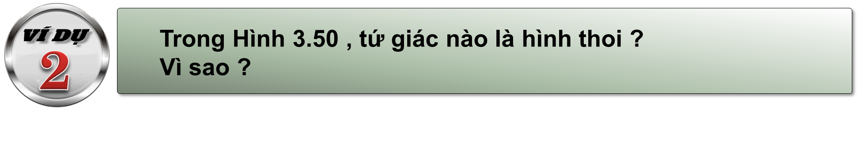
Dấu hiệu nhận biết hình thoi.
a
b
Hình 3.50
DAU HIEU

Slide 9

Hình 3.51

Slide 10


Slide 11
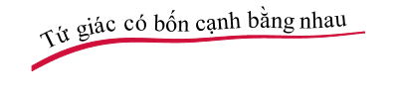

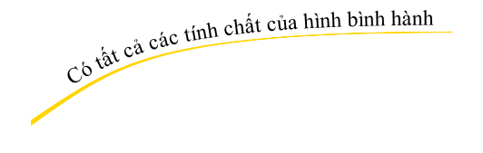

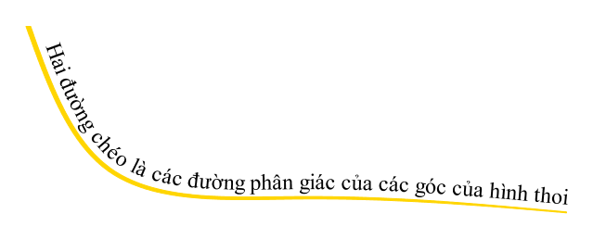




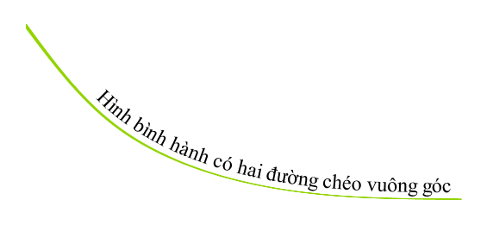
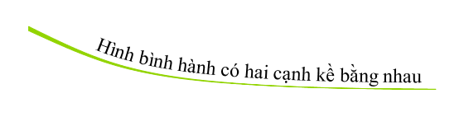
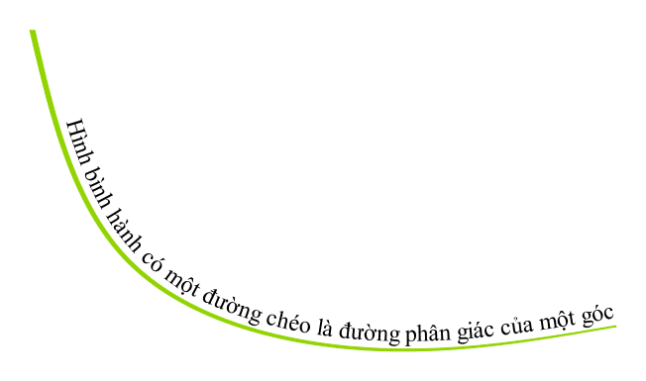
B
A
C
D

